Slide 1


МБДОУ «Детский сад «Радужный» п. Зональная Станция» Томский район
Фотоотчёт
Времена года:
«Весна »
Средняя группа «Ромашки»
с участием заведующей отделом поселковой библиотеки Ирины Михайловны Дорошкевич
Воспитатели:
Асауленко С.С.
Григораш Л. В.

Slide 2
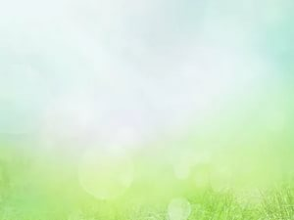
Весенние месяцы
Неживая природа весной
Живая природа весной
Труд человека весной

Slide 3
Весна включает в себя три месяца
МАРТ
АПРЕЛЬ
МАЙ

Slide 4
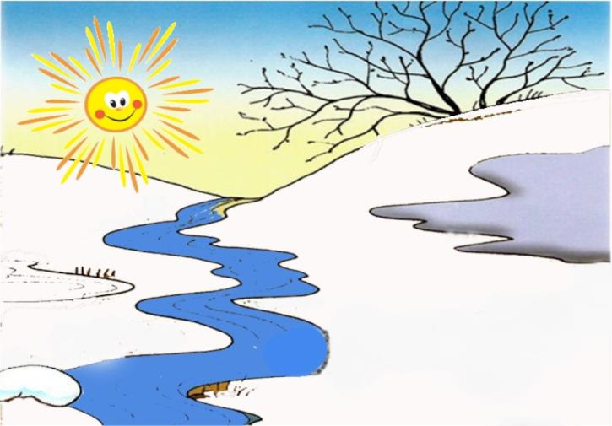
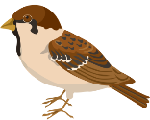
Ручейки бегут быстрее, Светит солнышко теплее. Воробей погоде рад – Заглянул к нам месяц… (март)

Slide 5
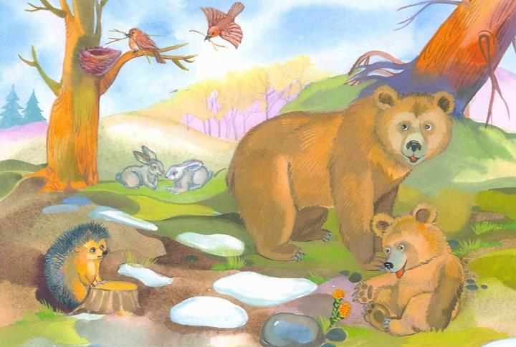
Мишка вылез из берлоги, Грязь и лужи на дороге, В небе жаворонка трель- В гости к нам пришел… (апрель)

Slide 6
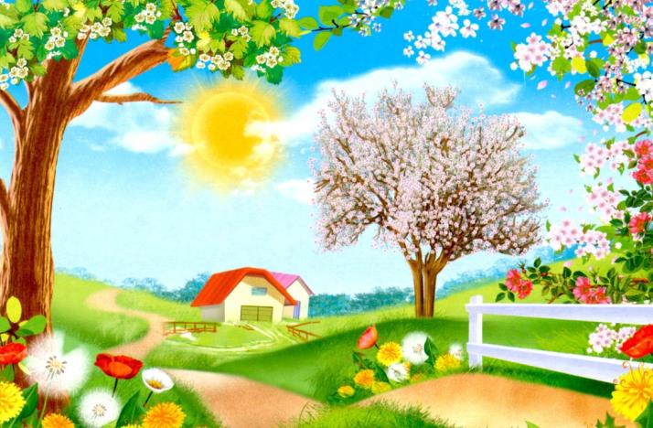
Сад примерил белый цвет, Соловей поет сонет, В зелень наш оделся край – Нас теплом встречает… (май)

Slide 7
Весна – это удивительное время года, когда вся природа просыпается после зимнего сна
солнце
снег
сосульки
Ледоход, паводок

Slide 8
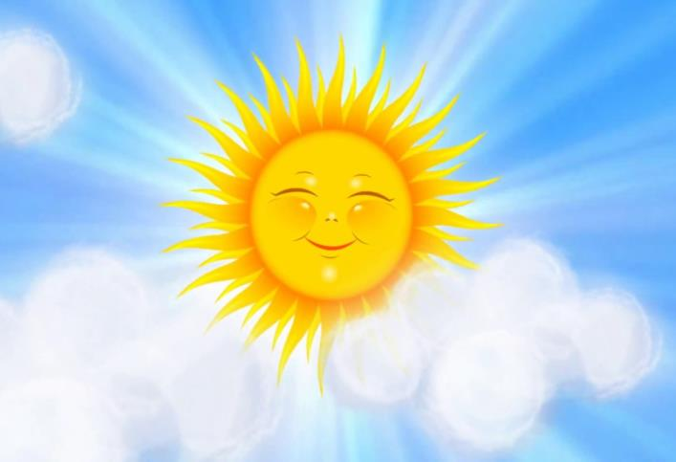
С приходом весны солнце светит ярче, становится теплее и увеличивается продолжительность светового дня

Slide 9
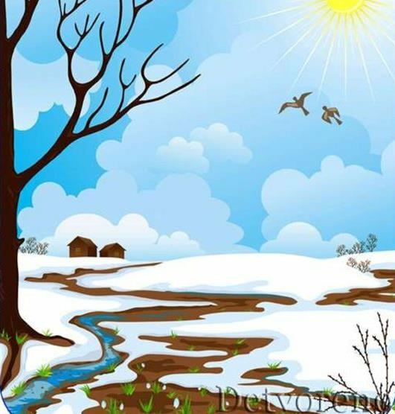
Весной тает снег, бегут ручьи и появляются проталины
Веселые проталины проснулись ото сна, Как здорово, как рады мы, что к нам идёт весна!

Slide 10
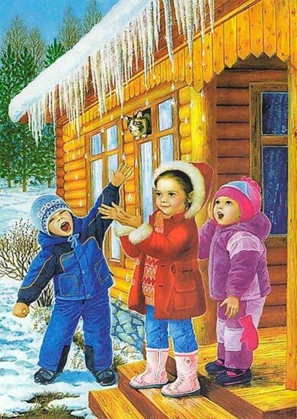
А солнышко весеннее играет со снежком И свесились капризные сосульки за окном
Прозрачные стекляшки, Узорные висюльки, На проводах и крышах Веселые сосульки.
Блестят, переливаясь, На солнышке сверкают И капелькой блестящей, Слезинкой, тихо тают.

Slide 11
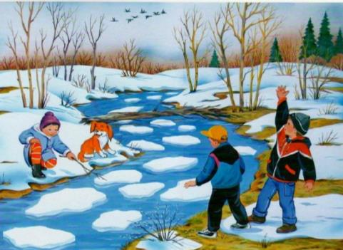
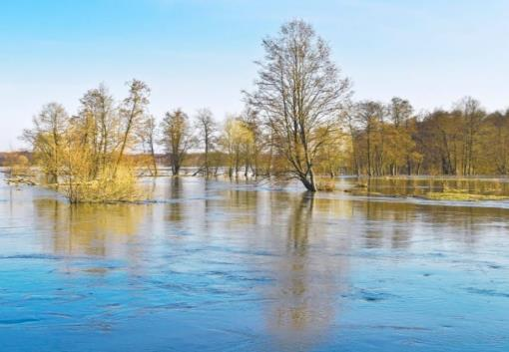
Весной трескается лед на реках и начинается ледоход. Воды в реках становится много и реки выходят из берегов, вода заливает поля и луга – начинается паводок (или половодье).

Slide 12
Весенние изменения в живой природе
деревья
цветы
животные
птицы
насекомые

Slide 13
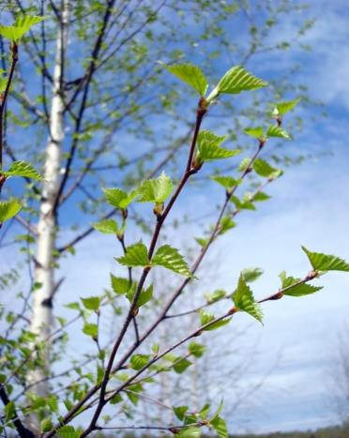
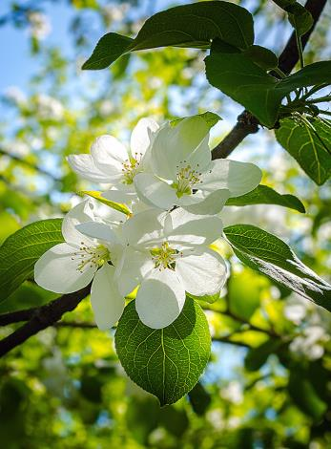
С приходом тепла у деревьев начинается сокодвижение: их корни активно вбирают влагу из почвы. Жидкость, попадая в ствол и ветви дерева, растворяет питательные вещества, и разносит их ко всем частям растения. Через некоторое время после начала сокодвижения набухают почки деревьев и кустарников. Позже из почек появляются молодые листочки. У плодовых деревьев и кустарников распускаются цветы.

Slide 14
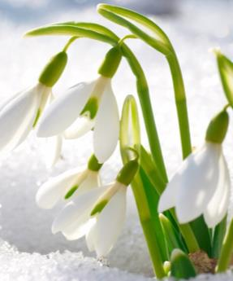
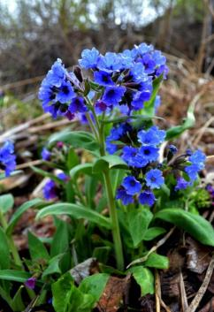
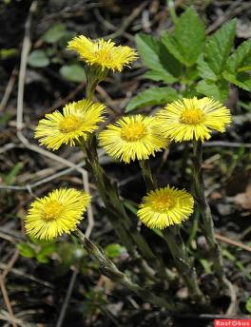
На полях и лугах распускаются первые весенние цветы
подснежники
медуница
мать-и-мачеха

Slide 15
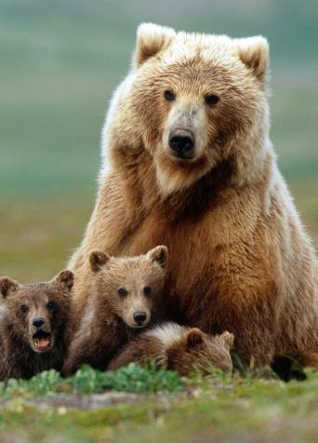
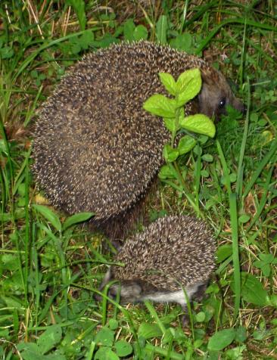
Меняется и жизнь животных. Животные леса, находившиеся в зимней спячке (медведи, барсуки, ежи и др.), пробуждаются и покидают свои убежища. У животных к концу весны появляется потомство.

Slide 16
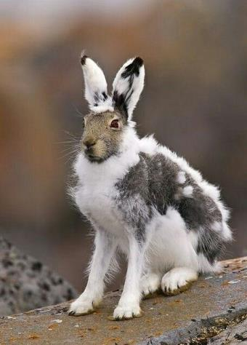
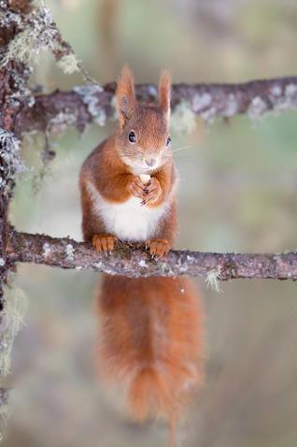
У животных начинается линька: густой, теплый зимний мех сменяется более легким «летним» волосяным покровом. А заяц и белка меняют ещё и окраску шерсти.

Slide 17
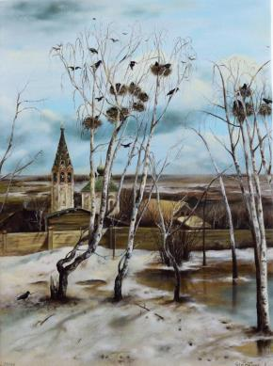
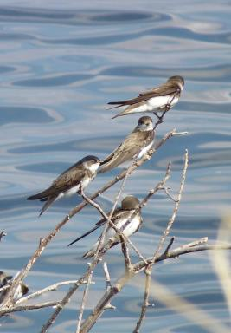
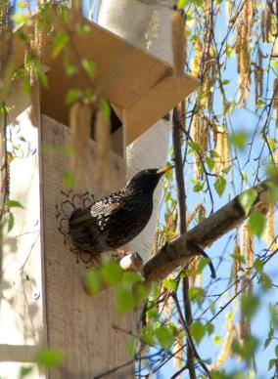
Весной на родину возвращаются перелетные птицы. Начало весны связывают с прилетом грачей. За ними прилетают зяблики, жаворонки и скворцы. После того, как водоемы освобождаются ото льда, возвращаются и водоплавающие птицы. С появлением насекомых – мух и комаров – совпадает по времени прилет соловьев, ласточек и кукушек.

Slide 18
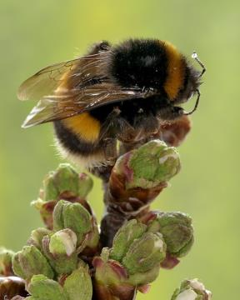
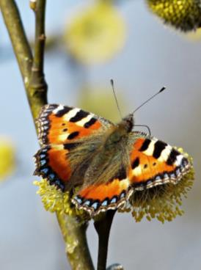
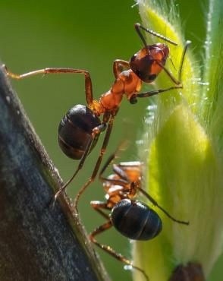
Весна радует первыми ласковыми солнечными лучами, зеленой травкой и цветением деревьев. В это время просыпаются после продолжительного сна разные насекомые, наполняющие воздух вокруг жужжанием, стрекотом и яркими красками.

Slide 19
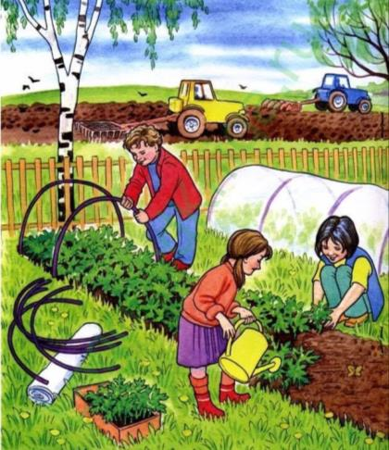
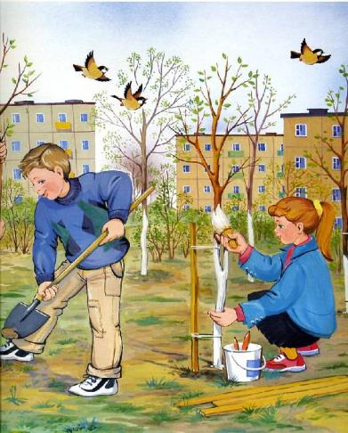
Как только с полей сходит снег, на них начинаются весенние работы. Надо успеть за короткое время, пока не пересохла почва, посеять семена хлебных и овощных растений, высадить картофель, обработать от вредителей и побелить стволы плодовых деревьев и кустарников.

Slide 20
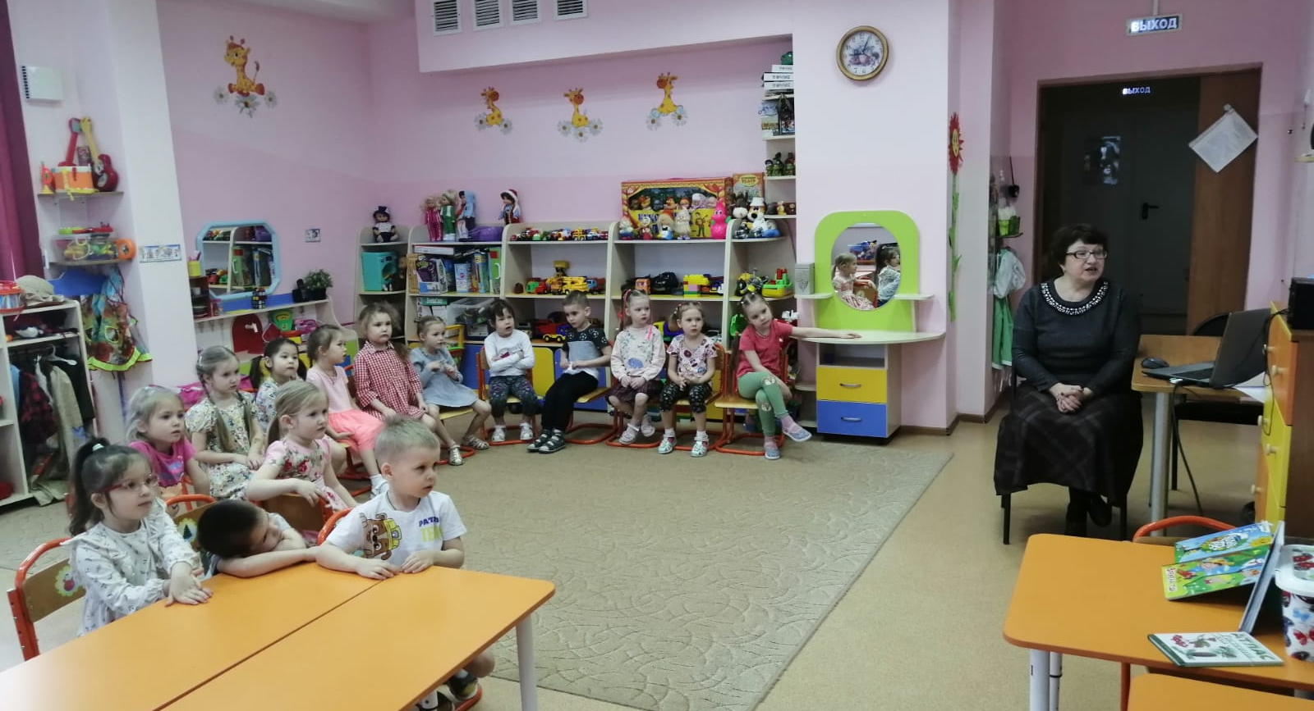
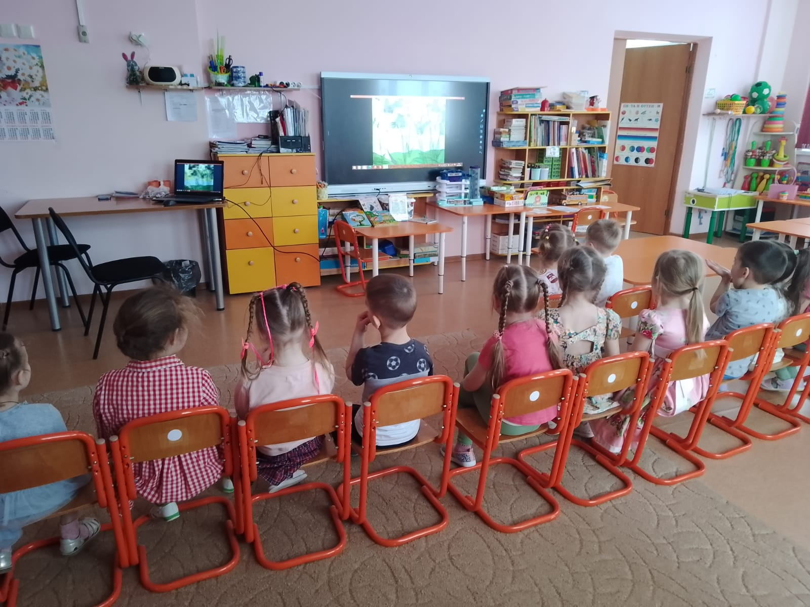
Вот и наступила весна! Ирина Михайловна в очередной раз посетила нашу группу. Мы ей очень рады. В этот раз Ирина Михайловна рассказывала детям о весне, об изменениях в природе, о том, что происходит весной в жизни диких животных. Ребята с удовольствием просмотрели презентацию и мультфильм на эту тему. А подвижные игры подняли у детей веселое настроение.

Slide 21
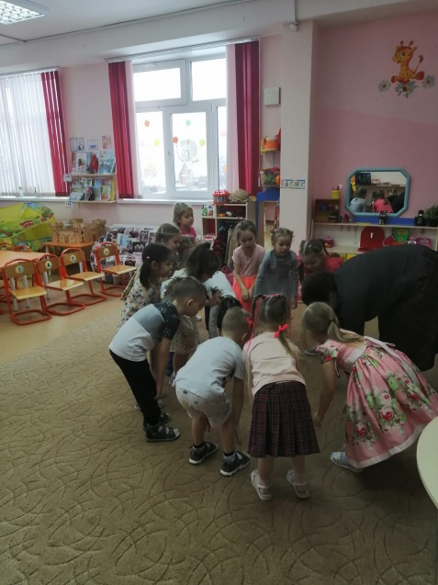
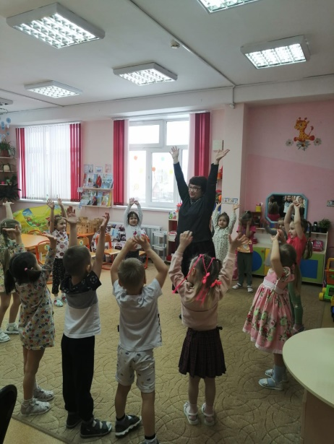
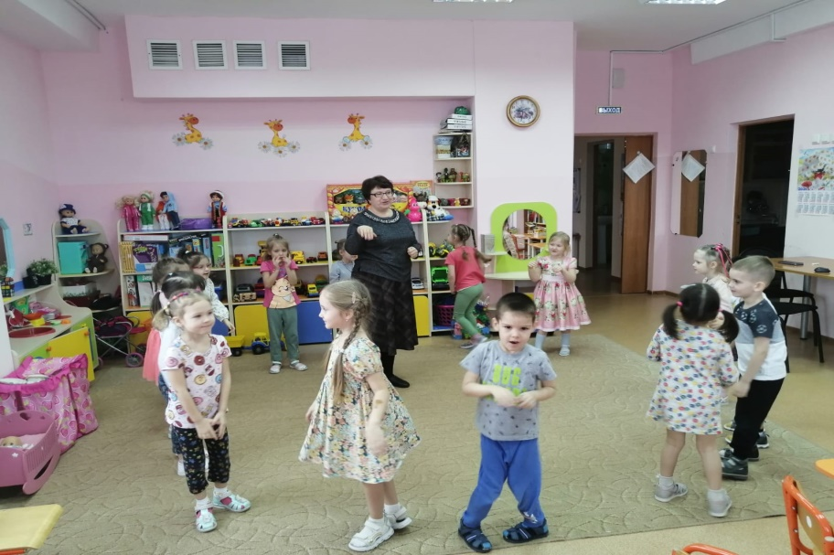
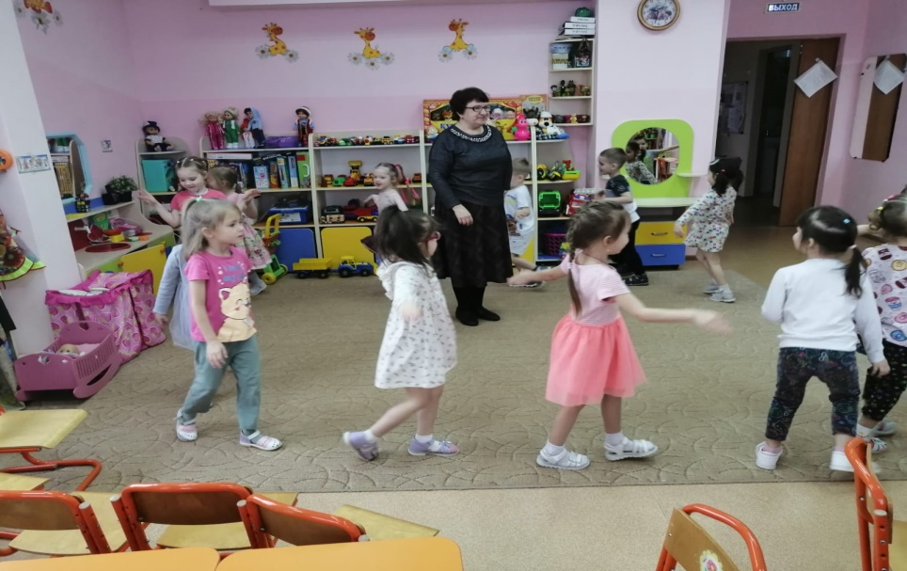
Игра «Подснежники» Вот подснежники проснулись, улыбнулись, потянулись. Раз – росой они умылись, Два – изящно покружились, Три – нагнулись и присели, А четыре – полетели, Остановились и тихонько опустились.

Slide 22
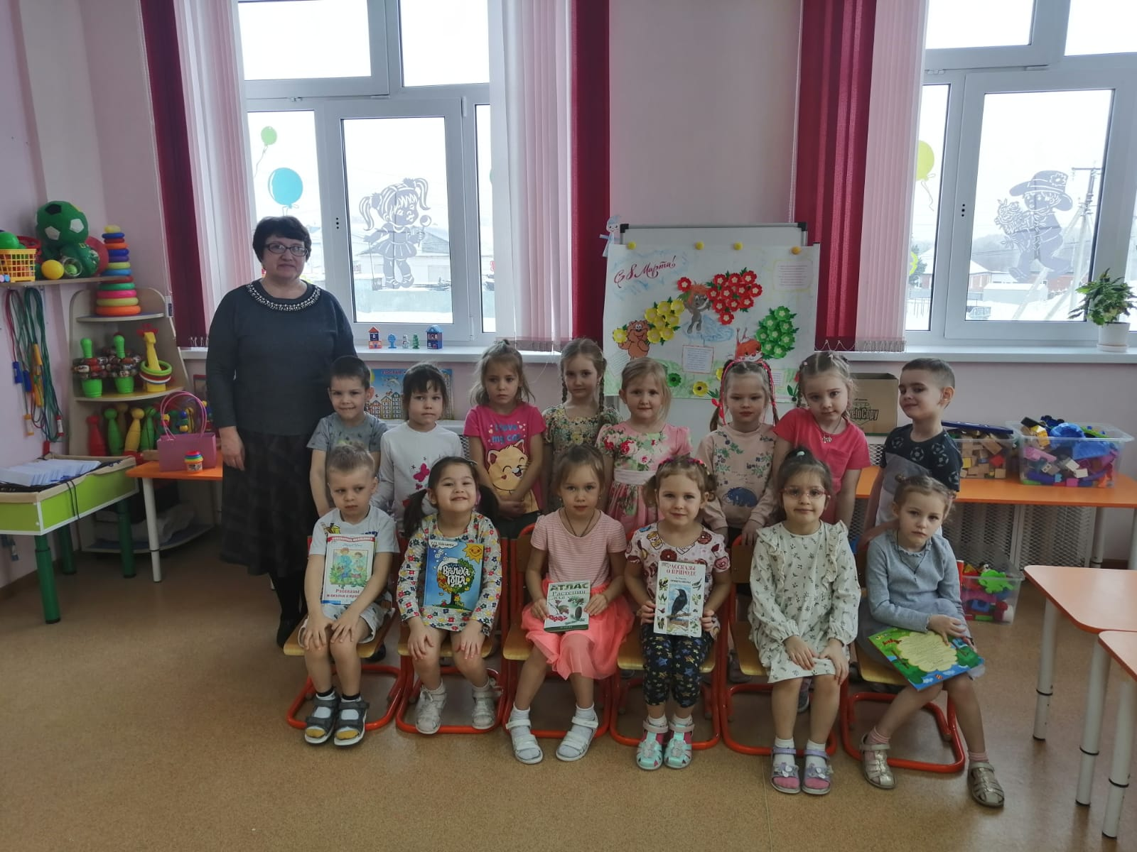
Большое спасибо Ирине Михайловне!
До новых встреч!

